Slide 1


Slide 2
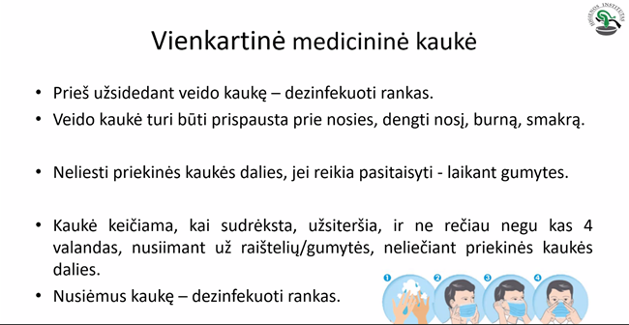

Slide 3
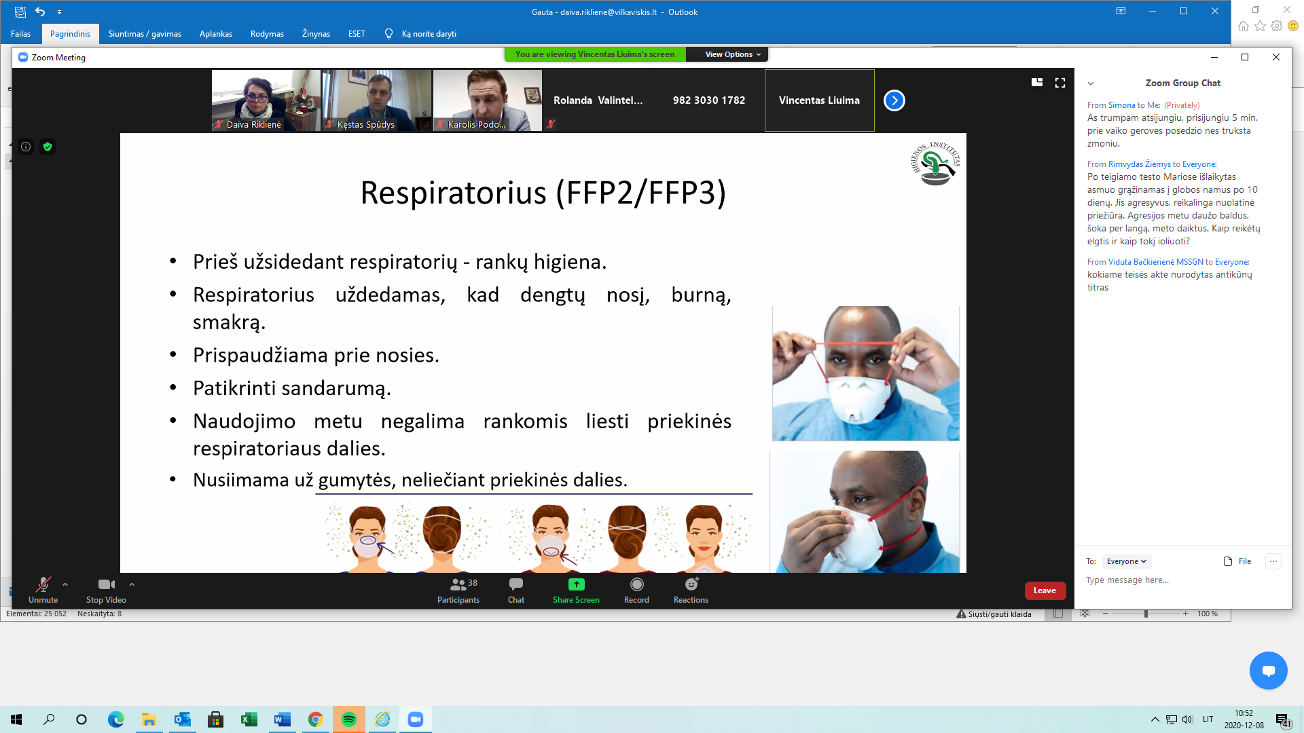

Slide 4
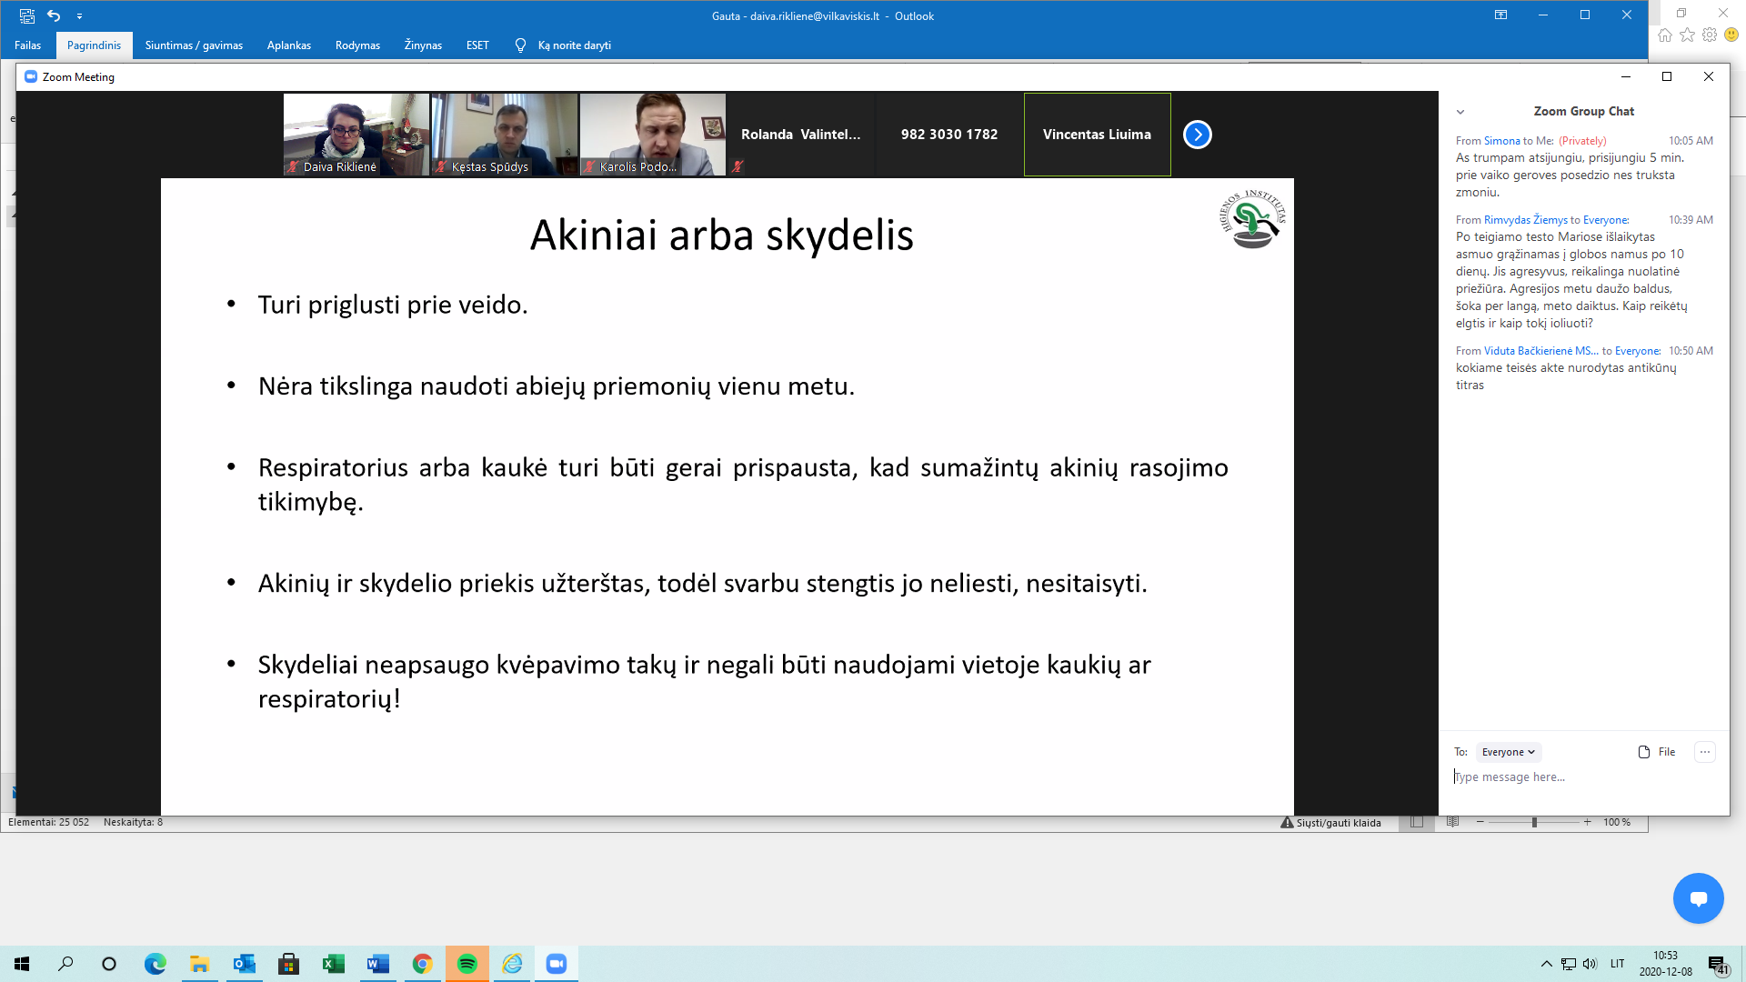

Slide 5
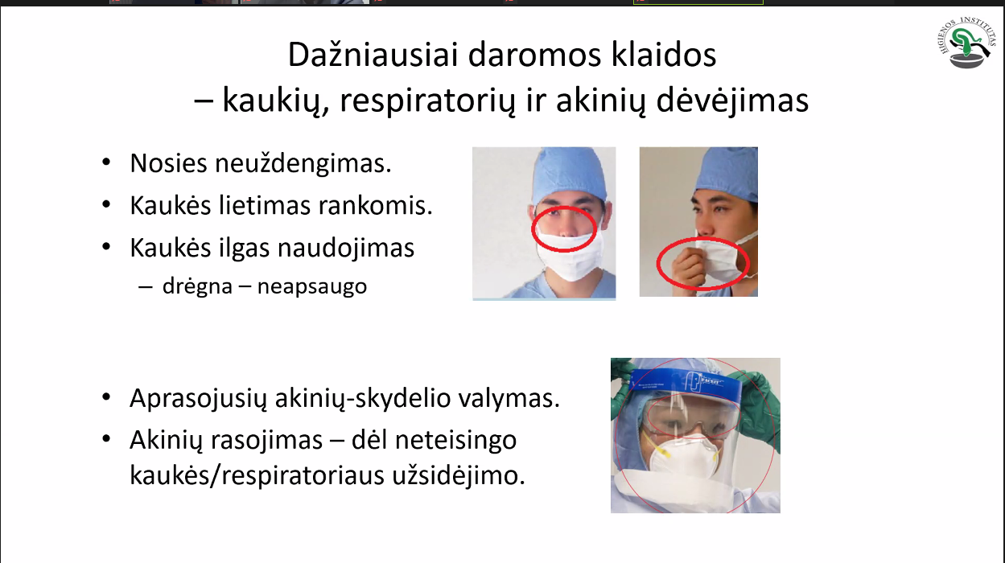

Slide 6
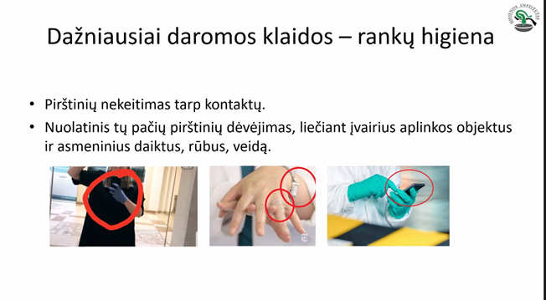

Slide 7
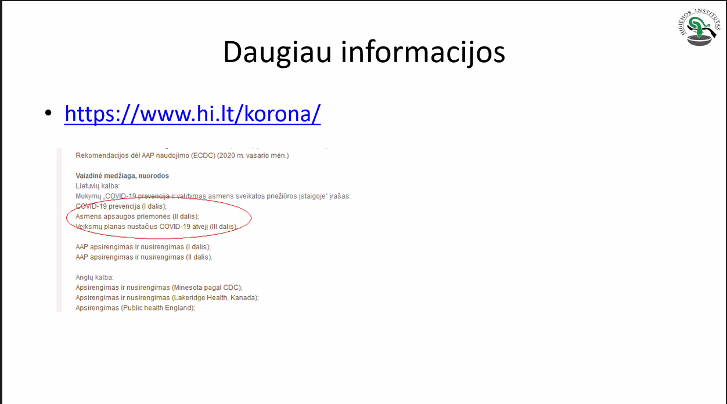

Slide 8
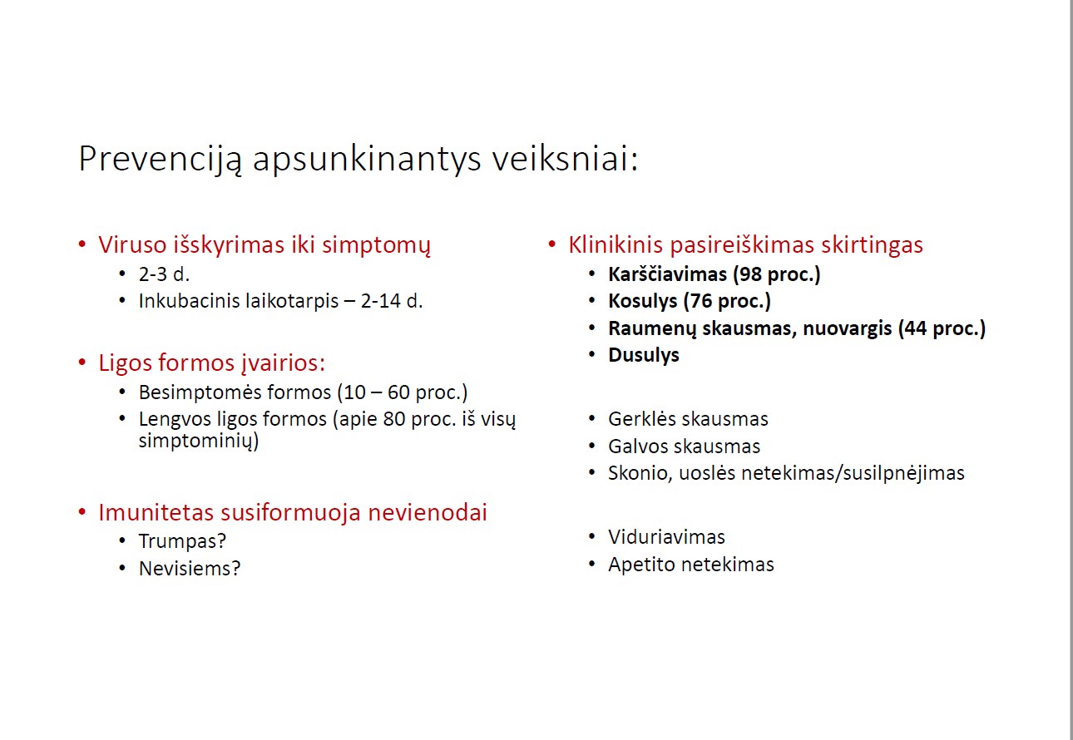

Slide 9
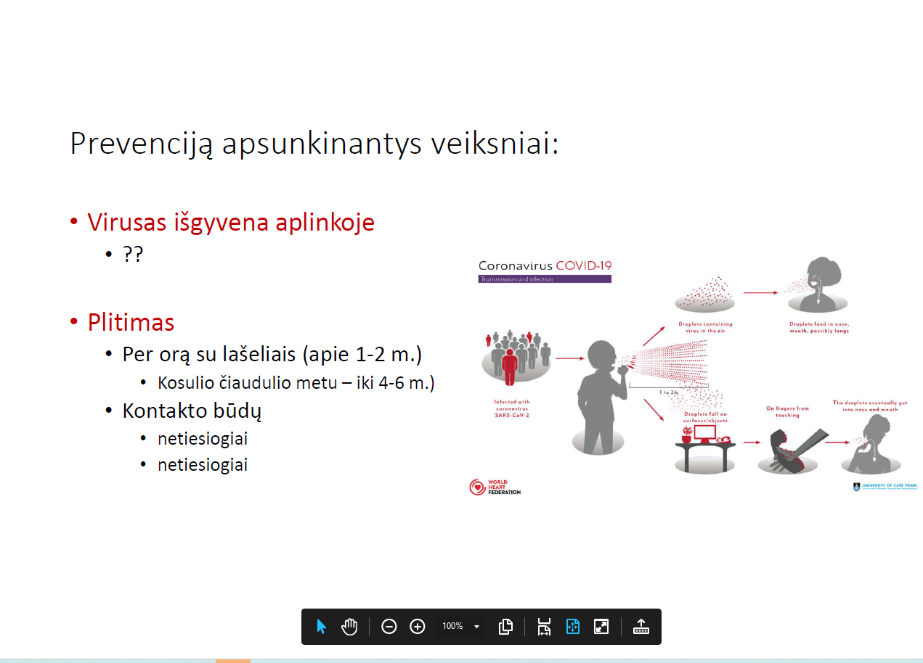

Slide 10
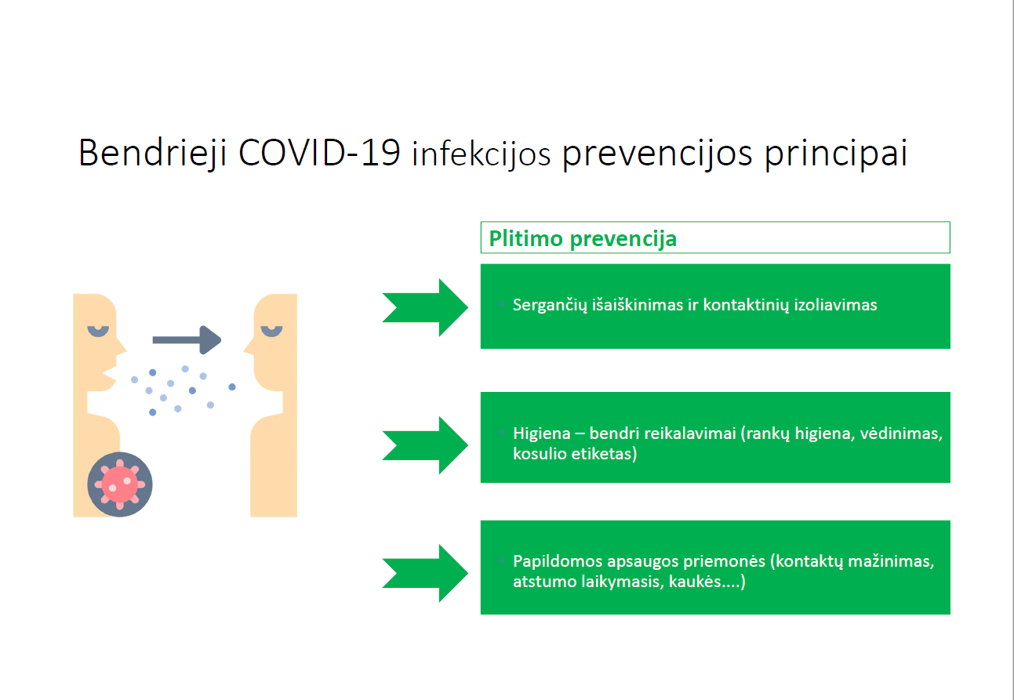

Slide 11
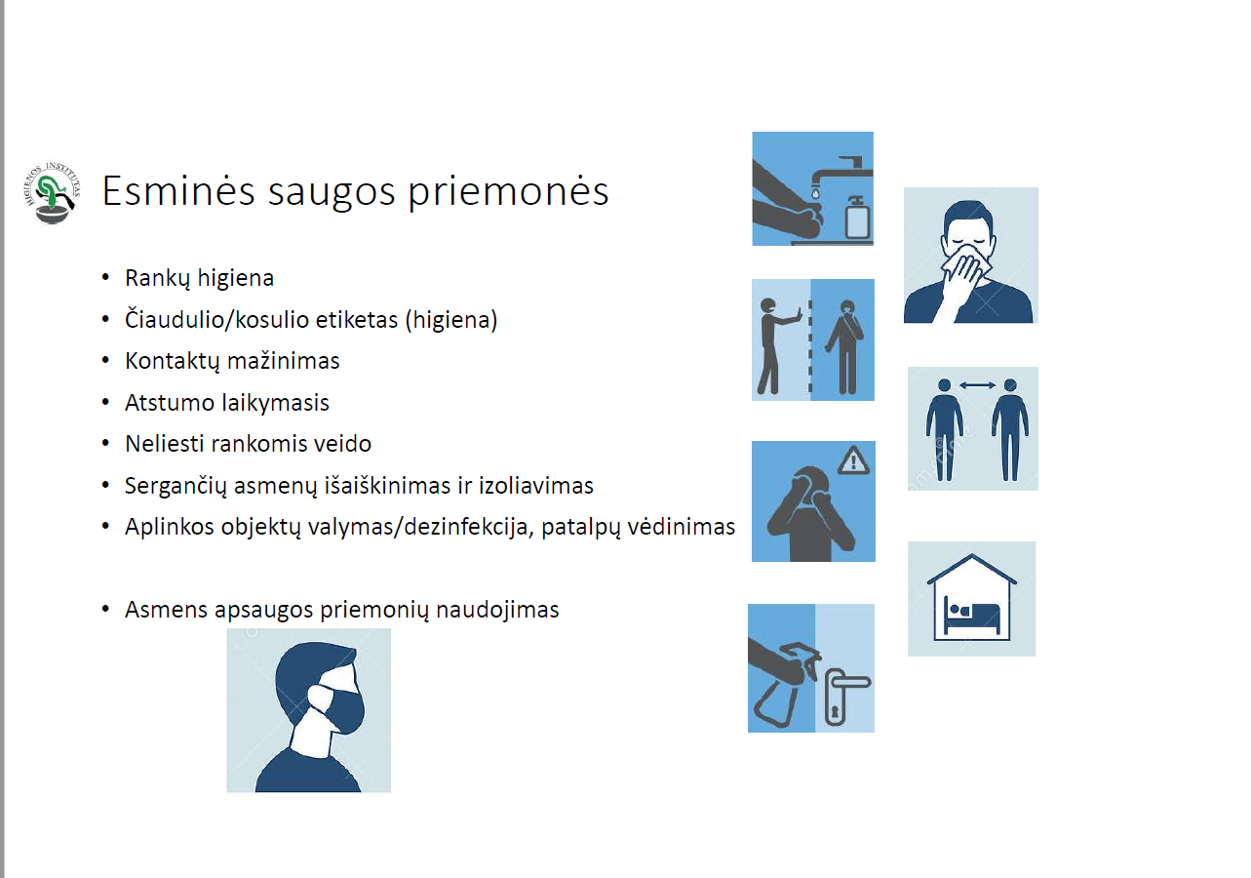

Slide 12
Karantinas pratęsiamas iki Naujų Metų
Mokykloms, vykdančioms švietimą pagal pradinio ugdymo programą, skelbti mokinių atostogas nuo 2020 m. gruodžio 14 d. iki 2021 m. sausio 3 dienos.
ikimokyklinio ir priešmokyklinio ugdymo įstaigas rekomenduojama lankyti tik tiems vaikams, kurių tėvai (įtėviai, globėjai) neturi galimybių dirbti nuotoliniu būdu;
ugdymas mokyklose pagal pagrindinio ugdymo ir vidurinio ugdymo programas vykdomas tik nuotoliniu būdu, išskyrus specialiosiose mokyklose ir bendrojo ugdymo mokyklų specialiosiose klasėse ugdomus mokinius pagal pagrindinio ugdymo (pagrindinio ugdymo individualizuotą), vidurinio ugdymo (socialinių įgūdžių ugdymo) programas;

Slide 13
neformalusis vaikų švietimas vykdomas nuotoliniu būdu arba stabdomas;
neformalusis suaugusiųjų švietimas ir neformalusis profesinis mokymas vykdomi nuotoliniu būdu arba stabdomi, išskyrus aviacijos, jūrininkų bei transporto priemonių vairavimo praktinius mokymus;
profesinis mokymas, išskyrus pirminį profesinį mokymą, vykdomą kartu su socialinių įgūdžių programa, ir aukštojo mokslo studijos vykdomi nuotoliniu būdu, užtikrinant valstybės lygio ekstremaliosios situacijos operacijų vadovo nustatytas asmenų srautų valdymo, saugaus atstumo laikymosi ir kitas būtinas visuomenės sveikatos saugos, higienos, asmenų aprūpinimo būtinosiomis asmeninėmis apsaugos priemonėmis sąlygas;

Slide 14
švietimo pagalba teikiama, užtikrinant valstybės lygio ekstremaliosios situacijos operacijų vadovo nustatytas asmenų srautų valdymo, saugaus atstumo laikymosi ir kitas būtinas visuomenės sveikatos saugos, higienos, asmenų aprūpinimo būtinosiomis asmeninėmis apsaugos priemonėmis sąlygas tokiu pat būdu, kokiu vykdoma veikla švietimo įstaigoje ir kitų švietimo teikėjų; arba teikiama nuotoliniu būdu.
Bendro naudojimo patalpose, maitinimo patalpose, užtikrinti ne mažesnį kaip 2 metrų atstumą tarp asmenų ar asmenų grupių (iki 2 asmenų ar šeimos narių)

Slide 15
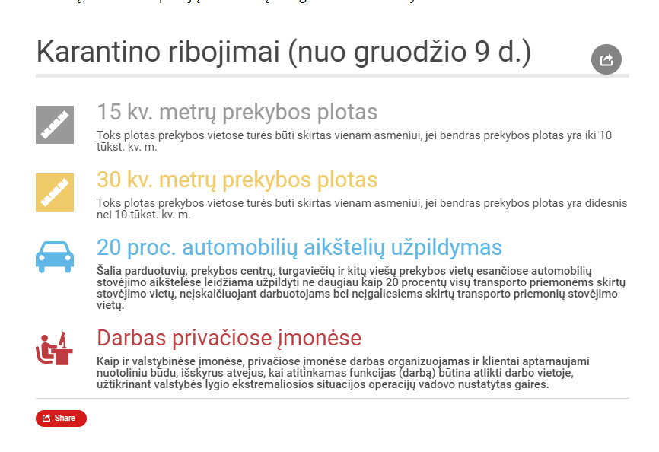

Slide 16

Žinių visi turime daug, atėjo metas jas profesionaliai pritaikyti, susisteminti ir dalintis.
Kurkim dalinimosi kultūrą, stiprinkim pagalbos vienas kitam svarbos suvokimą.

